Slide 1

Unge i utenforskap, og ungdomsgarantien i Nav
Foto: Colourbox
Bjørn Kristian Hilling
Seniorrådgiver // Nav Nordland
Notes:
Som tidligere nevnt fra NFK så har de fleste unge det bra i Nordland. Samtidig så har vi noen unge som har det vanskelig og som faller utenfor jobb og utdanning. Mange av disse kommer i kontakt med Nav.
Vi skal si litt om unge i utenforskap og dele kunnskapen vi i Nav har om denne gruppen, samt fortelle om ungdomsgarantien i Nav – hva betyr den og hvordan kan vi bistå og hjelpe de unge.

Slide 2




Arbeid, utdanning, trygd og utenforskap for unge i 20-årene
Ungt utenforskap i Nordland
= 1%
Heltidsarbeid (57,8 %)
Kun utdanning (6,0 %)
Estimert andel i VGS eller utland (2,0 %)
Kun trygd (9,3 %)
Deltidsarbeid (16,6 %)
Selvstendig (1,1 %)
Ingenting (7,2 %)
28 442 personer i alderen 20-29 år bosatt i Nordland per desember 2023
Notes:
Når vi snakker om utenforskap i Nav, så er det det unge mellom 20-29 år som ikke er registrert i heltidsjobb, deltidsjobb, utdanning eller selvstendig næringsdrivende. Grunnen til at vi har 20-29 år er at de fleste under 20 år er i vg skole og det har vi ikke individdata på.
Men det er en del unge i 20-årene som er i videregående opplæring , og noen som studere i utlandet men som står som bosatt i Norge. De estimerer vi til å være 2 prosent av gruppa. De som da står igjen, er de som vi da anser som de som er i utenforskap. Noen av de mottar en ytelse fra Nav – noen mottar ingenting.

Slide 3
4 680 personer
Ungt utenforskap i Nordland
= 1%
16,5 % av alle 20-29 år
2 650 (57 %) mottar trygd
2 030 (43 %) mottar ingenting
Kun trygd (9,3 %)
Ingenting (7,2 %)
28 442 personer i alderen 20-29 år bosatt i Nordland per desember 2023
Notes:
Dvs at i Nordland har vi 16,5 prosent av alle mellom 20-29 år som er i utenforskap.
Nesten 60 prosent mottar en ytelse, men av de 2030 som ikke mottar noe, er noen av de også hos Nav og får oppfølging. Noen bor hjemme og blir forsørget av f.eks foreldre eller andre. Vi vet om mange av de unge, men ikke alle.

Slide 4

Kjennetegn unge under 30 år
Nav i Nordland
2 825
omfattes av ungdomsgarantien
733
trenger veiledning
36 % er i arbeidsmarkedstiltak
2 092
trenger veiledning, nedsatt arbeidsevne
45 % er i arbeidsmarkedstiltak
46 % har ikke fullført videregående utdanning
7,5 % er innvandrere fra landgruppe 3
34 % er innvandrere fra landgruppe 3
1 528 er AAP-mottakere
11 % har vært helt uten arbeid eller tiltak i mer enn 26 uker
68 % av AAP-mottakerne har psykiske diagnoser
928 i annen arbeidsrettet oppfølging
1 005 mottar uføretrygd
Notes:
Tall per april 2025 ABO110, ABO153, Ungdomsgaranti
Diagnose AAP per april 2025, AAP160.
Mottakere av uføretrygd per desember 2024, fra rapport PST210.

Slide 5

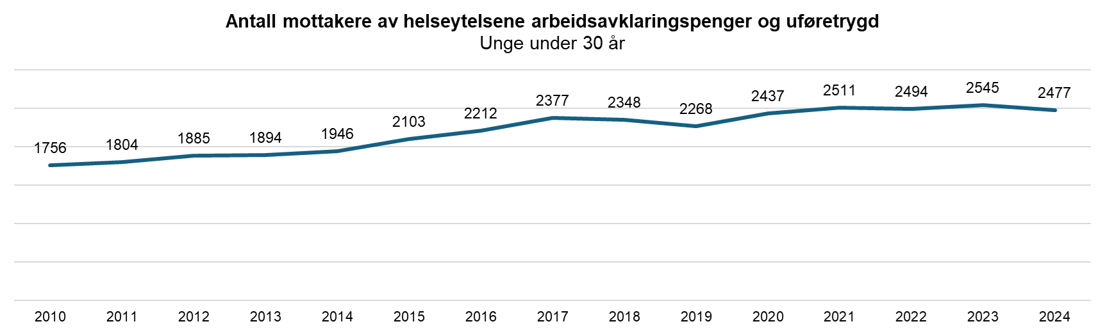
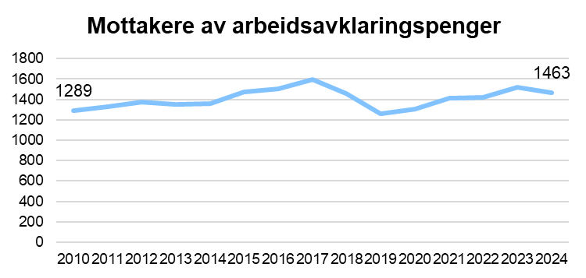
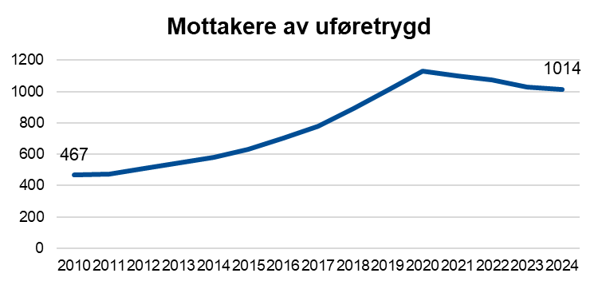
Bruken av helserelaterte ytelser blant unge i Nordland øker…
7,3 %
5,2 %
Notes:
Her ser vi utviklingen i Nordland fra 2010 - - : I utgangen av 2024 var det 1463 unge som mottok AAP, 1014 unge som mottok uføretrygd
Og som vi ser her så har bruken av helserelaterte ytelser økt blant unge. Ved utgangen av 2024 var det 2477 unge som mottok en helserelatert ytelse

Slide 6
Blant unge mottakere av helseytelser er det svært mange med psykiske lidelser som hoveddiagnose
Notes:
Største andelen aap – psykiske lidelser, Uføretrygd psykiske lidelser og atferdsforstyrrelser
Arbeidsavklaringspenger, underdiagnoser psykiske lidelser:
Andre psykiske lidelser 22,2
Angst og depressive lidelser 21,0
Lettere psykiske lidelser 24,0
Uføretrygd, underdiagnoser psykiske lidelser:
Organiske psykiske lidelser/schizofrene og paranoide lidelser 4,2 %
Andre affektive lidelser 1,5 %
Nevroser og atferdsforstyrrelser 37,7 %
Personlighetsforstyrrelser 4,3 %
Psykisk utviklingshemming 18,4 %
Andre psykiske 0,8 %

Slide 7



Nordland har et stramt arbeidsmarked med stor ubalanse
1,9
1
til
2500 arbeidsledige* til 1320 utlyste stillinger
(Nordland, desember 2024)
Tilbud
Etterspørsel
Ganske likt i antall, men det er en ubalanse mellom den kompetansen arbeidsgiverne etterspør og den kompetansen arbeidssøkerne tilbyr.
*Arbeidsledige = helt ledige og arbeidssøkere på tiltak (bruttoledighet) i desember 2024 minus permitterte helt ledige
Notes:
Og det tar oss videre til arbeidsmarkedet i Nordland. Nordland har et stramt arbeidsmarked, med et behov for arbeidskraft som er langt større enn det er arbeidstakere å få tak i. Ser vi på antall arbeidssøkere per utlyste stillinger, så er det tilsynelatende nok arbeidssøkere pr stilling, men .. Arbeidssøkerne mangler kompetansen arbeidsgiverne etterspør og mange har utfordringer med språk og helse.

Slide 8
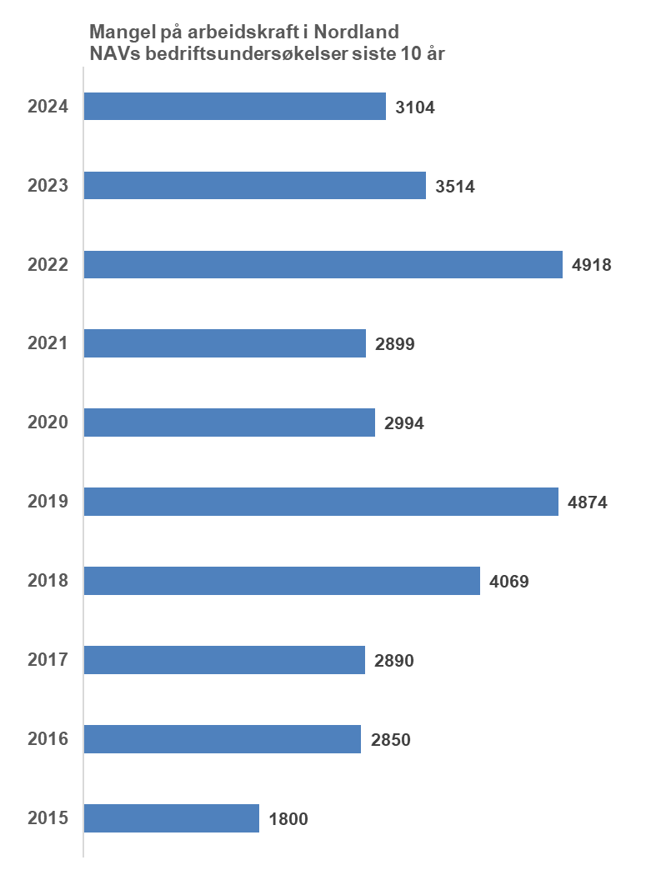

Nordlandsvirksomhetene kunne ansatt
3 100
flere i 2024 om de fikk tak i personer med
riktig kompetanse
Kilde: NAVs bedriftsundersøkelser 2015-2024
Notes:
Bedriftsundersøkelse for 2024 viser at virksomhetene i Nordland kunne ansatt omtrent 3 100 flere dersom de fikk tak i personer med rett kompetanse.
Det er en nedgang på 400 fra året før, men det er fortsatt svært høy etterspørsel etter arbeidskraft i fylket.

Slide 9

Arbeid er helt sentralt i å motvirke fattigdom
Stabil arbeidstilknytning for én i husstanden reduserer risikoen for å leve i fattigdom fra 48 prosent til 6 prosent.
48 %
av alle i husstander uten noen i jobb lever i fattigdom
Foto: Getty Images
Kilde: SSB («Økonomi og levekår for lavinntektsgrupper 2022», side 47)
Notes:
Og jobb er viktig! Arbeid er helt sentralt i å motvirke fattigdom.

Slide 10

Utenforskap har store konsekvenser for den enkelte. For Norge som nasjon får utenforskap store konsekvenser for arbeidsmarkedet og vår evne til å opprettholde velferdssamfunnet vårt.
Foto: Getty Images
Notes:
Vi tror de aller fleste ønsker å jobbe dersom det legges til rette for det, jobbe helt eller delvis. Vi mener at å jobbe kan for mange gjøre at de blir friskere, føler mestring, tilhørighet og det å ha betydning og være viktig for andre.
Samfunnet trenger alle, mange bedrifter mangler arbeidskraft, så for Norge som nasjon får utenforskap store konsekvenser.

Slide 11

UNGDOMSGARANTIEN
Foto: Sebastian Loraas

Slide 12
Ungdomsgarantien i NAV
Ungdomsgarantien er en forskriftsfestet styrking av ungdomsarbeidet i NAV og skal sikre individuelt tilpasset oppfølging så lenge det er behov for det, slik at flere unge får mulighet til å fullføre utdanning og komme i ordinært arbeid.
Ungdomsgarantien i NAV ble innført 1. juli 2023, og er starten på et målrettet, langsiktig arbeid for å justere oppfølgingspraksis i henhold til innholdet i forskriften.
Notes:
For bakgrunn for ungdomsgarantien e jo nettopp det vi har snakka om nå; Vår samfunnsutfordring med at altfor mange unge under 30 år står i dag utenfor arbeid og utdanning. Vi har lenge hatt ei satsning på unge i NAV, men antallet i utenforskap har økt de siste årene, og det trengs et løft for å snu denne utviklingen. Ungdomsgarantien ble derfor forskriftsfestet 1,juli 2023, som en del av Hurdalsplattformen, og er en stor politisk satsning på tett oppfølging av de unge. Dette ble starten på et langsiktig arbeid vi må gjøre for å justere oppfølgingspraksisen vår, for å i enda større grad klare å forhindre utenforskap.
Når ungdomsgarantien ble utviklet har unge medvirkere fra brukerutvalg i NAV vært med i utarbeidelsen av de faglige føringene for hvordan vi skal følge opp de unge. Også med i læringsarenaene vi har for avdelingsledere nasjonalt…

Slide 13
Hvem er målgruppa?
Ungdomsgarantien gjelder for personer fra fylte 16 år og fram til fylte 30 år som har fått fastslått at de har et behov for bistand fra Arbeids- og velferdsetaten for å komme i ordinært arbeid.
Notes:
Målgruppen for ungdomsgarantien er personer mellom 16 og 30 år, som har fått vurdert at de trenger noe eller mye oppfølging fra Nav for å komme i jobb.
Spennet er stort men de er altså denne aldersgruppen som prioriteres for tettere oppfølging under en ungdomsgaranti.
Som dere ser så faller unge fra 16 til 18 år også inn under den prioriterte gruppa, ikke mange, men en del, som vi gjerne følger opp sammen med oppfølgingstjeneste eller andre. For denne gruppa må vi imidlertid ha samtykke fra begge foreldrene med foreldreansvar. Og foreldrene har også innsynsrett i oppfølgingen.

Slide 14
















Hvor mange er i målgruppa for ungdomsgarantien hos Nav i Nordland?
2 825
Notes:
Per desember 24 er det 2667 ungdommene som allerede har fått vurdert at de trenger hjelp fra Nav for å komme i utdanning og i arbeid og dermed faller inn under ungdomsgarantien og skal ha en ekstra innsats.
Men så; ka e nu egentlig denne ungsomsgarantien...

Slide 15
En oppfølgingsgaranti
Ungdomsgarantien er fremfor alt en oppfølgingsgaranti
  rask hjelp og tett oppfølging så lenge det er nødvendig
  Hvordan denne oppfølgingen skal være
Fast kontaktperson
  Bedre tid til å følge opp tett
Arbeidsrettet med stort fokus på å gi stabil tilknytning til arbeidslivet
Notes:
Førts og fremst er dette en oppfølgingsgaranti. Ikke et tiltak, men en garanti om hvilken OPPFØLGING den unge skal få fra Nav…
og her er det en del presiseringer…..Forskriftene og rundskrivet sier noe om ...les pkt.
Det vil si Ikke nødvendigvis rask formidling til jobb men sørge for en stabil tilknytning til jobb og here e det stort fokus på å få fullført utdanning

Slide 16
Fast kontaktperson
En ungdomsveileder som følger opp og koordinerer bistand - færre brukere
Regelmessige oppfølgingssamtaler
Sammen med ungdommen skal denne gi god informasjon om mulighetene og lage en plan som ender med mål om arbeid. Enten på kort eller lang sikt.
  Medvirke i egen plan
Notes:
Som jeg nevnte er forskriftsfestet at den unge skal ha en fast kontaktperson i nav som skal følge opp og koordinere bistand. Altså en fast ungdomsveileder. Ungdommen skal vite hvem de skal kontakte og få god informasjonon både skriftlig og muntlig om hva ungdomsgarantien og fast kontaktperson innebærer. Et viktig grep i den nye ungdomsgarantien at den enkelte veileder skal følge opp færre unge enn de har gjort til nå. I likhet med for eksempel jobbspesialistene skal de ha mer tid til regelmessige møter med hver enkelt enn de har hatt tidligere. Og de skal også kunne følge noen av de unge tett ute i arbeidspraksis osv. Derfor Satt en grense på Inntil 50 unge per ungdomsveileder.
I garantien er det viktig at fast kontaktperson i hele oppfølgingsperioden sørger for god informasjon om mulighetene som finnes for tiltak og oppfølging i nav slik at den unge vet nok om sine muligheter til å medvirke og ta valg for egen plan mot arbeid. Og den unge skal ha mulighet til direkte kontakt med sin veileder/kontaktperson via digital aktivitetesplan i denne tida.
Men mange kan ha ulike tjenester fra NAV og det er ikke slik at fast kontaktperson som skal utføre alle disse..

Slide 17
Mange gode kompetansemiljøer i NAV.
Hvordan få til godt samarbeid til beste for unge?
Fagressurs/fagutvikler
Kommunale tjenester
Tiltakskoordinatorer
Arbeidsrådgivning
Rådgivende lege
Markedskontakter
Opplæringskoordinatorer
NAV hjelpemidler og tilrettelegging
Jobbspesialister
Notes:
Vi har mange gode kompetansemiljøer i nav og i et oppfølgingsløp kan enten den unge eller den faste kontaktperson trenge hjelp fra flere av disse.
Kanskje trenger de en kartlegging av NAV arbeidsrådgivning, for eksempel en utredning av ADHD, eller andre kognitive utfordringer man ikke har fått svar på. Kanskje trenger man hjelpemidler ifht kognisjon eller fysiske utfordringer som Nav hjelpemidler er eksperter på eller Kanskje trenger de en jobbspesialist med kompetanse på psykisk helse og trenger IPS. I det siste tilfellet treffer den kanskje mest jobbspesialisten, men fast kontaktperson skal koordinere bistanden sånn at den unge hele tiden vet hvem de skal kontakte om noe er uklart...
Fast kontaktperson kan trenge...
Kommunale tjenester som sosialhjelp..... Å koordinere tjenester og navigere i mulighetene for tiltak, utdanning og bidtand blir altså viktig, så vi er opptatte av å skape et godt lag rundt den faste kontaktpersonen. For de skal ikke sitte på all denne kunnskapen til alle disse, men de skal vite hvem de kan kontakte for å hjelpe den unge nå sitt mål.

Slide 18
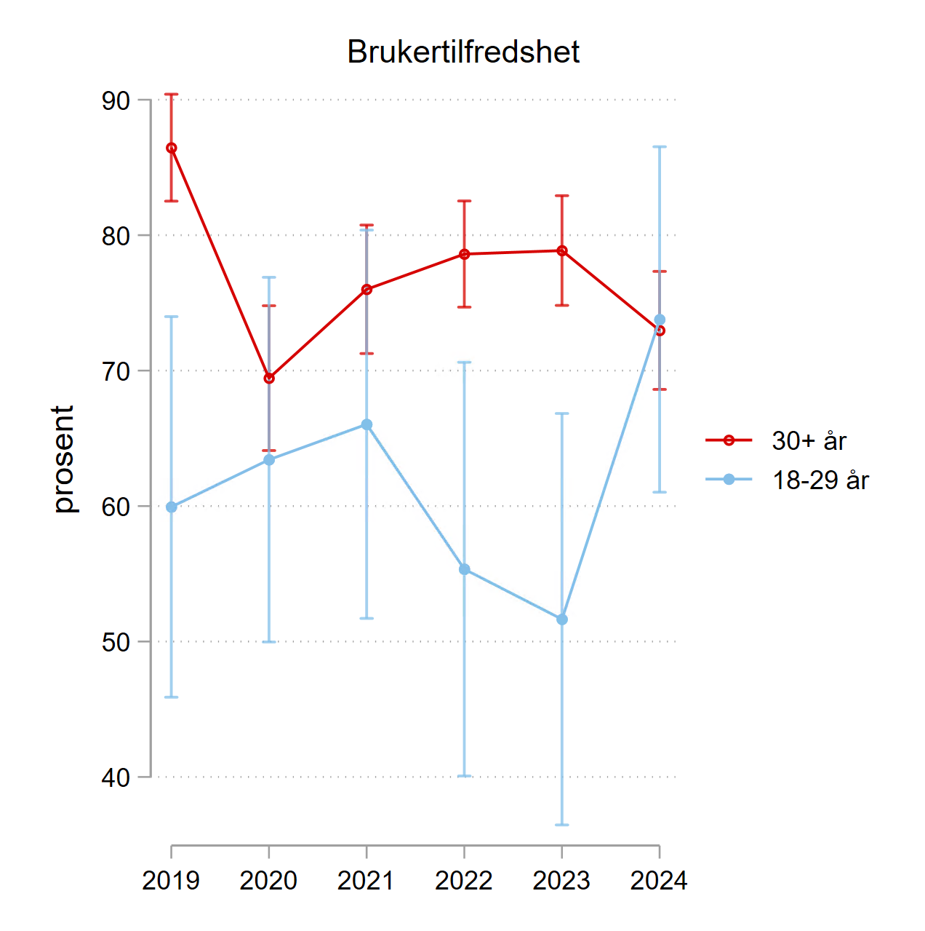
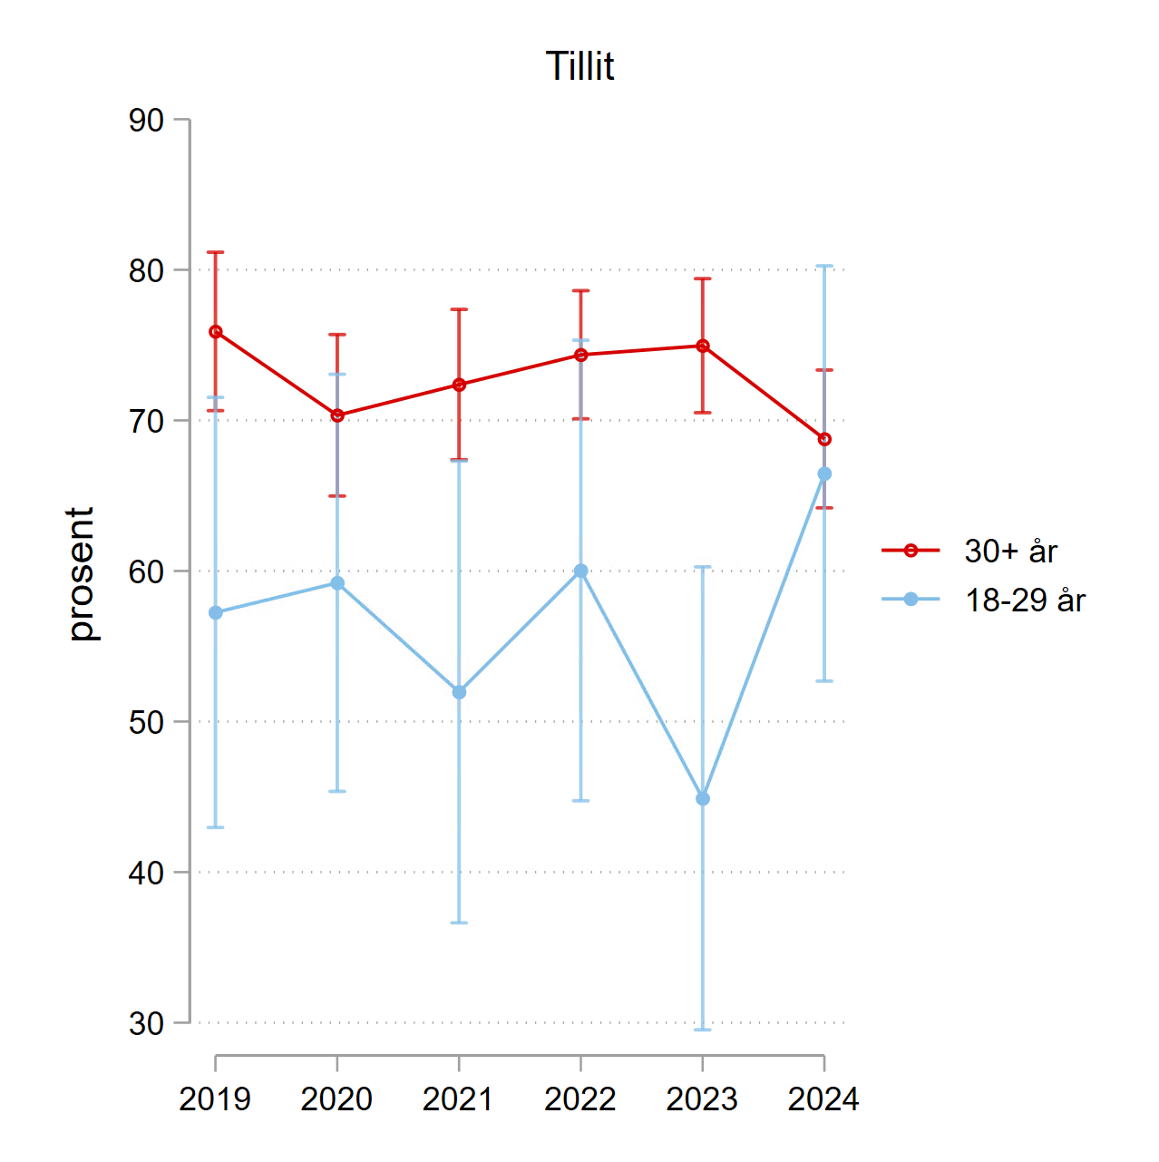
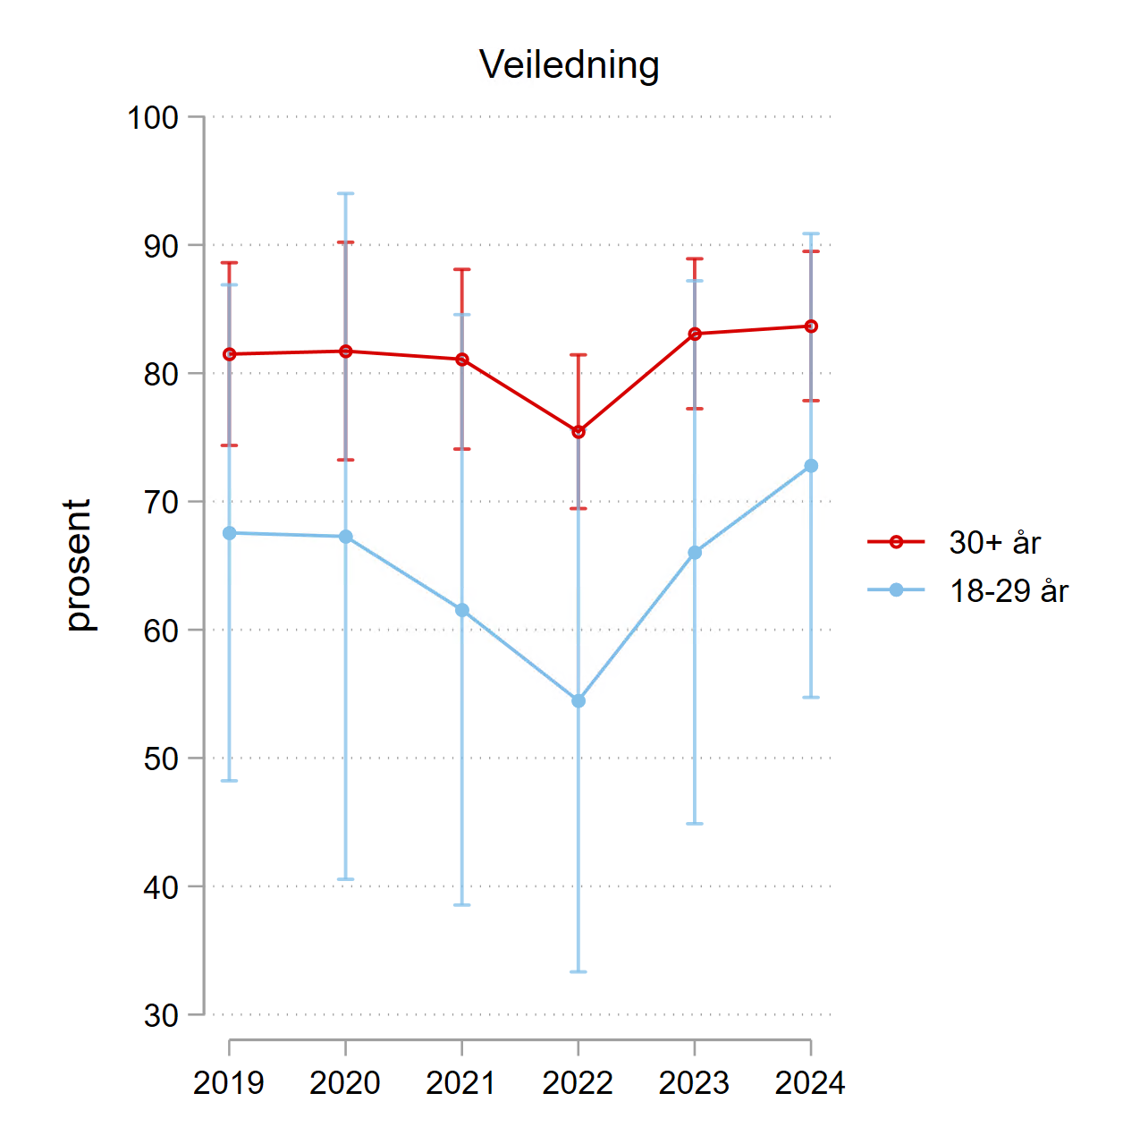
Personbrukerundersøkelsen Nordland
Notes:
Det har dessverre over tid vært slik at de unge spesielt har hatt lite tillit til nav og trua på at de kan få den hjelpen de trenger fra oss. Vi synes jo derfor det er veldig godt å se at den siste personbrukerundersøkelsen i nordland viser at de unge nå har fått både økt tillit til nav, økt brukertilsfredshet og opplever at de får god veiledning. Årsakene til dette er nok flere men dette er en positiv utvikling som vi håper fortsetter med den eksta innsatsen vi setter inn nå

Slide 19

Mange aktører kan være involvert i den unges liv
Frivillig
sektor
Kultur og fritidssektor
Arbeidsgiver
Flyktning-
tjenesten
Arbeidsgiver
Barnevern
Kommunal
voksen
opplæring
K
NAV
Arbeidsgiver
Spesialisthelse-tjenesten
Karrieresenter
Fastlege
K
VGS og PPT
Minoritets
veiledere
Helsesykepleier
Politi / kriminalomsorg
Foresatte
Sosialt nettverk
Arbeidsgiver
Oppfølgings-tjenesten
Opplærings-kontor
Notes:
Det det kan ha vært og er gjerne flere aktører i den unges liv som har betydning for den oppfølgingen Nav skal gjøre. andre har få eller ingen som følger dem opp, men trenger det. Da må vi ha kunnskap og gode samarbeid med mange av disse.
Dette er bare noen av de mange aktørene som kan være rundt de unge som er viktig for oss å samarbeide med for å lykkes med oppdraget vi har fått. Da blir dette vi gjør i dag så viktig, for mange av dere som sitter her i dag jobber innenfor disse feltene og er akkurat de vi skal samarbeide med.
Ungdomsgarantien slik den er forskriftsfestet gjelder dessverre bare i Nav. Vi skulle ønsket at flere av oss hadde en felles ungdomsgaranti, men en vi vet jo at unge satses på hos de aller fleste.
Og så langt har vi i Nav Nordland fått til mye godt samarbeid med mange instanser: flere kontor har egne møtepunkt med barnevern, flyktningetjeneste, og spesialisthelsetheneste for å nevne noen. Og dette samarbeidet må vi fortsetter vi å utvikle. Vi vet jo at ungdomsveilederne opplever et behov for lavterskeltilbud for de som er lengst unna arbeid og treng da et samarbeid med både offentlig og frivillig sektor... Og vi har og et tett samarbeid med nordland fylkeskommune om opplæring. Et godt eksempel på dette e jo blant annet fullført Nordland.....

Slide 20
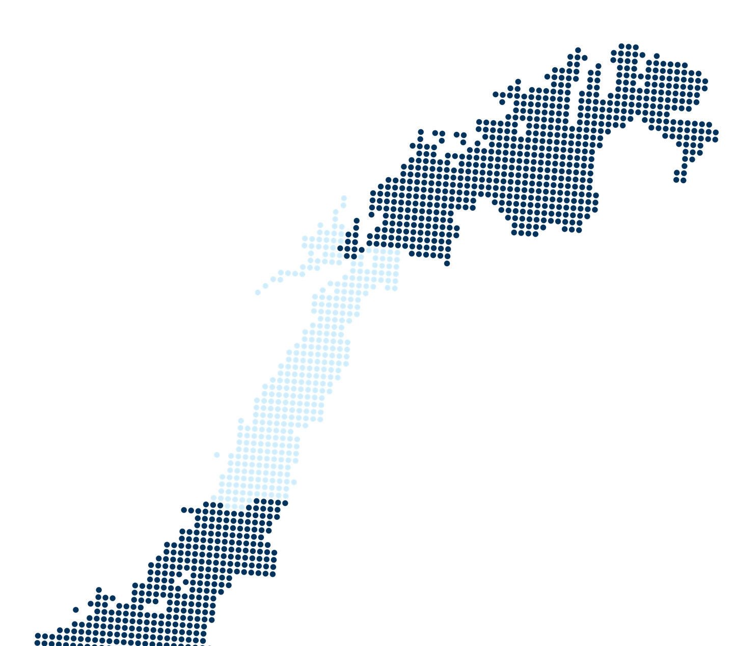
Regionalt
Arbeidskraftløft
Nordland
2025
Dato | Navn

Slide 21

Tiltak i regionen
Regionalt arbeidskraftløft: Nordland
1.
2.
3.
4.
5.
Erfaringsdeling
Fremme gode eksempler og dele erfaring mellom alle NHOs medlemmer
Bolyst
Skape ringvirkninger gjennom forsterket samhandling med lokal idrett og frivillighet
Bidra til redusert fraflytting og utenforskap av ungdom sammen med kommunene og øvrige parter i arbeidslivet
Lavterskeltilbud
for ungdom
Kartlegge medlemsbedrifter som kan åpne opp for ungdom som trenger en forsiktig start
Unik mulighet for bedrifter å nå frem til og kunne rekruttere de som er i utenforskap
Opplæring i bedrift
Tette kompetansegapet ved å tilby flere opplæring i bedrift i kombinasjon med teori, som fleksible fagbrevløp og modulbaserte fagbrevløp
Koble på NHO i det samarbeidet som er mellom Nav og fylkeskommunen
Høyere
utdanning
Skape en arena for samhandling med universitetene i Nordland for å tilpasse korte og lengre studieløp ut ifra næringslivets behov
Forsterke Nav sin rolle med å bidra til at kandidater skal kunne stå i og gjennomføre studieløp i samhandling med universitetet

Slide 22
Tiltak i regionen
Regionalt arbeidskraftløft: Nordland
6.
7.
8.
9.
10.
Talentjakt
Skape arenaer hvor bedrifter kan møte aktuelle kandidater
Benytte EURES-tjenesten til å finne arbeidstagere innenfor EU/EØS-området
Inkludering
Bistå medlemsbedrifter med å bli mer åpne og inkluderende
Skape en arena for å dele kompetanse innen arbeidsmiljø, sykefraværsoppfølging, tilrettelegging og forebygging
Sammen skape fleksible løsninger som gir gjensidig gevinst
Utenforskap
Kampanjer i sosiale medier for å nå frem til dem som ikke er registrert i arbeid, utdanning eller hos Nav (NEET)
Publisering av de gode historiene i alle typer medier for å nå frem til enda flere, samt bygge merkevaren til bedriftene
Hjelp til selvhjelp
Nav gir nødvendig informasjon til alle medlemsbedrifter om hva de selv kan gjøre når det gjelder rekruttering, sykefravær og å få ansatte til å stå lengre i jobb
Arbeidsgivertelefonen, arbeidsgiversider på Nav sine nettsider og arbeidsplassen.no.
Navs
verktøykasse
Nav bistår med informasjon, råd, veiledning og økonomiske virkemidler

Slide 23
Takk for meg

